Slide 1
APPS1
Para la educación

Slide 2
Información Personal
Hernan Quintana
Ingeniero informático
Docente de Ingeniería de Sistemas
10 años dentro del mundo móvil
Datos de contacto:
hquintan@ulima.edu.pe
@hquintana
http://www.jsatch.com/
http://hquintana.youcanbook.me

Slide 3
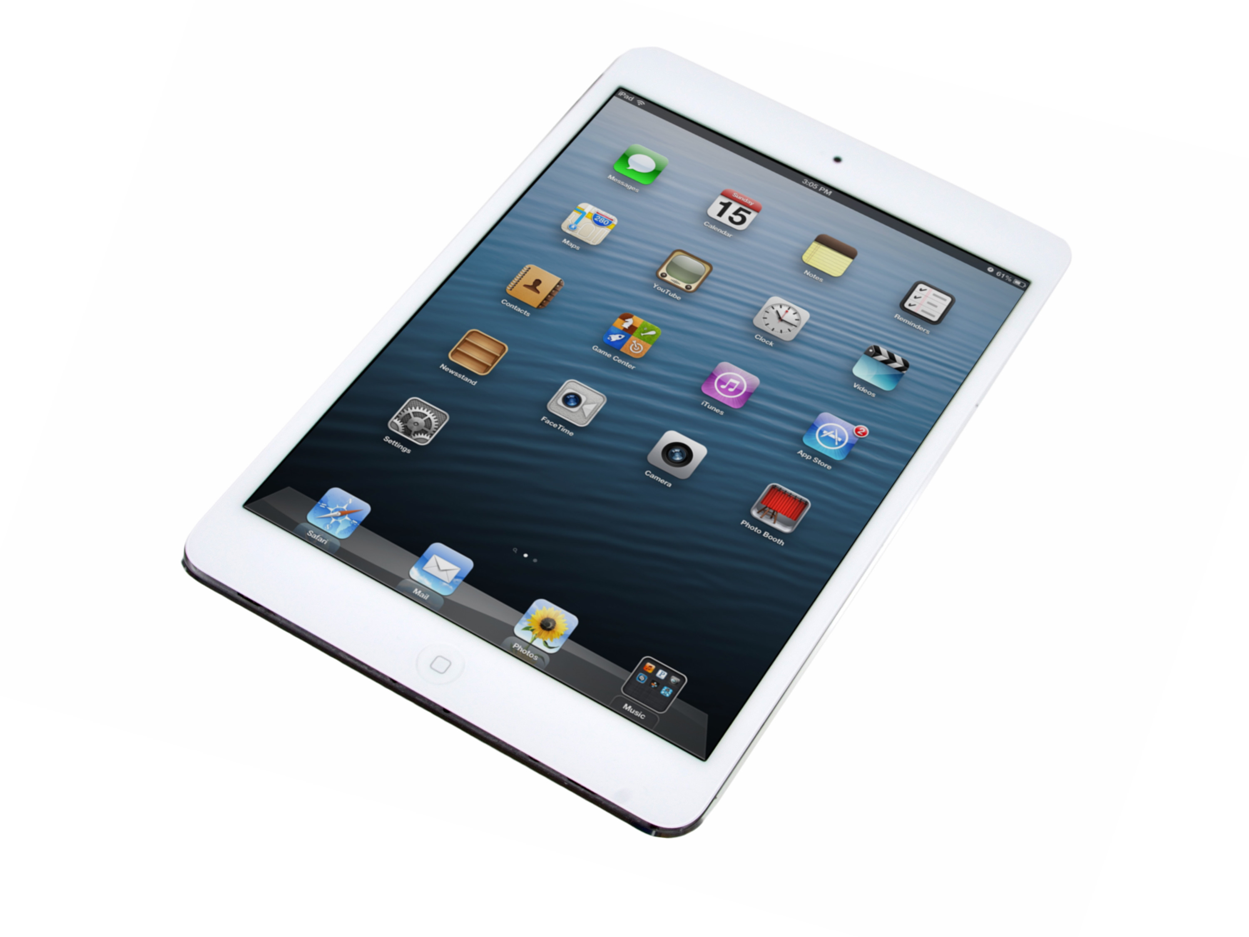
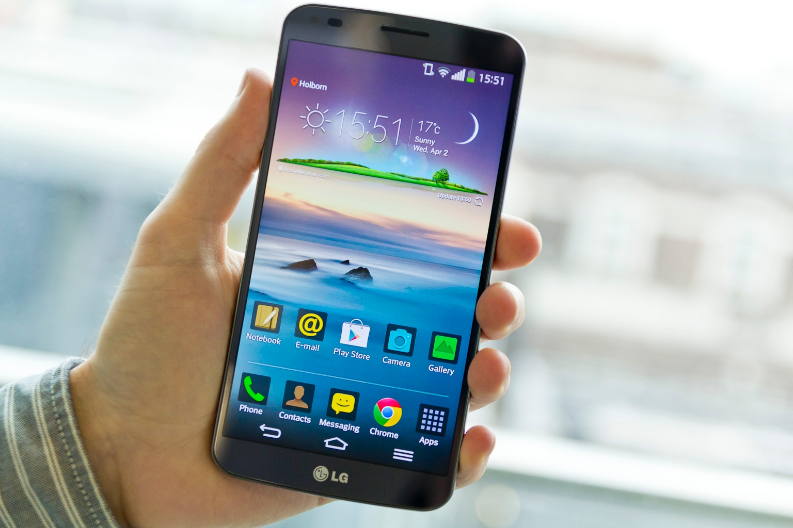
Dispositivos Móviles

Slide 4
Pero también…

Slide 5
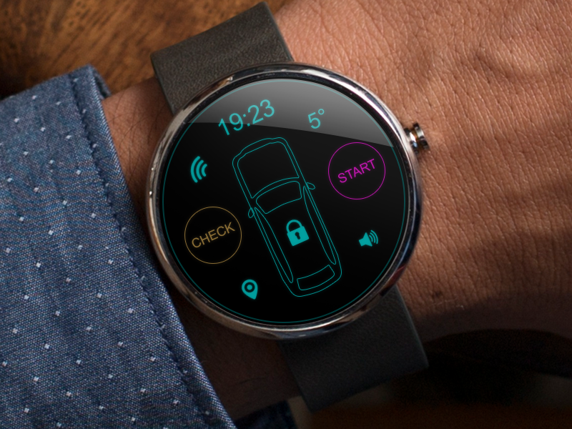

Slide 6
Relojes
Portables
Personales
Trabajan junto a un smartphone (*)
Conectados a una red
Funciones limitadas
https://www.youtube.com/watch?v=E34L1BWJP2s
https://www.youtube.com/watch?v=y-waTi8BPdk

Slide 7
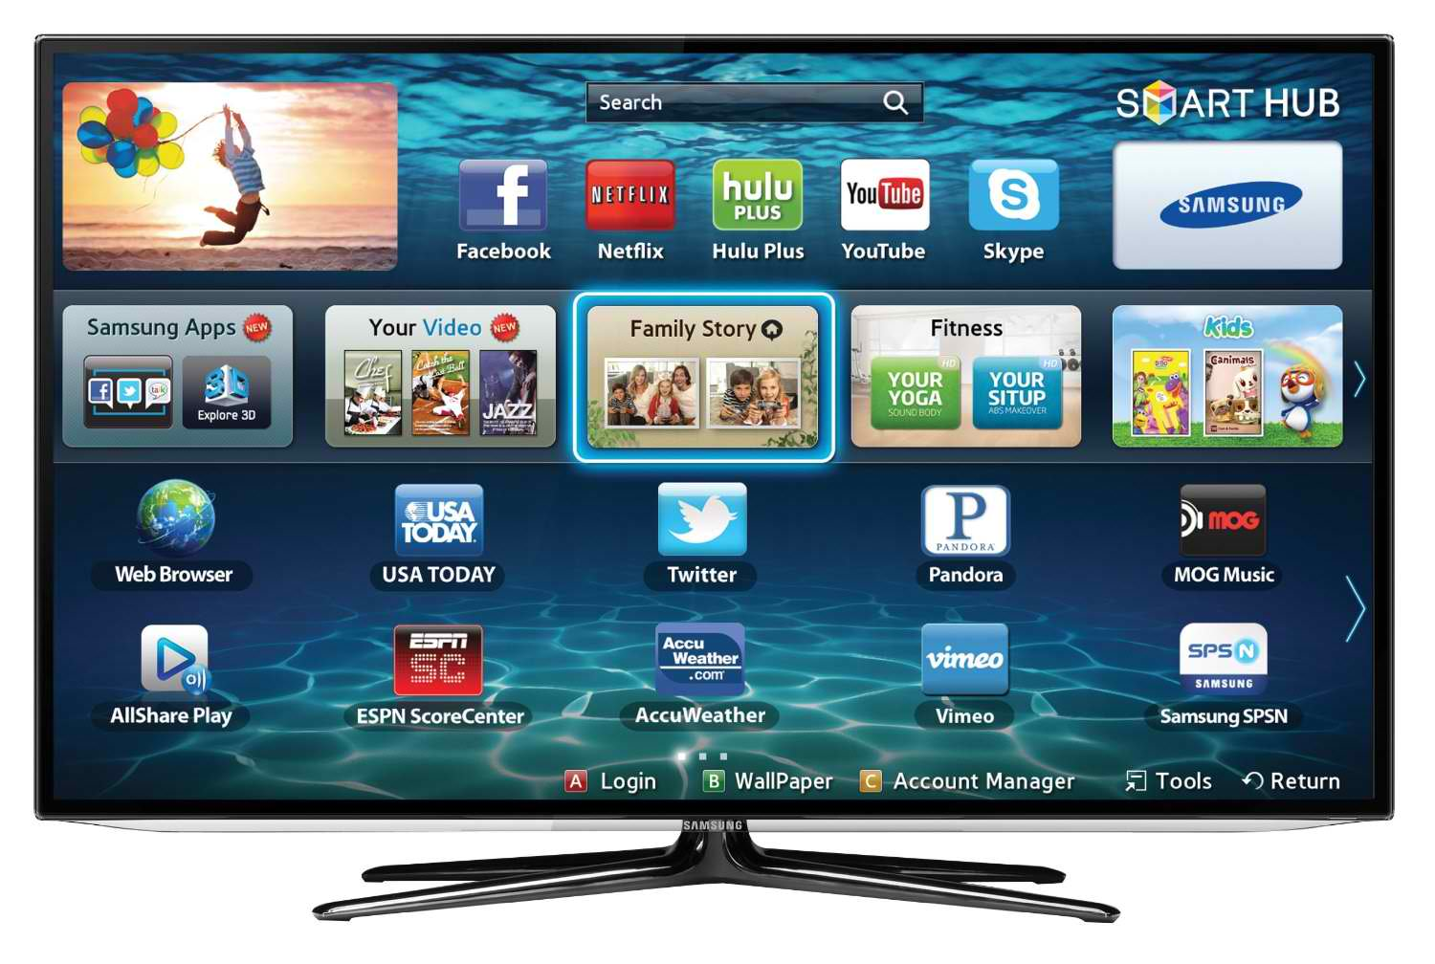

Slide 8
Smart-TV
Mejora experiencia de la TV
Contenido totalmente interactivo
Pantalla grande
Conectados a una red
Alta penetración

Slide 9


Slide 10
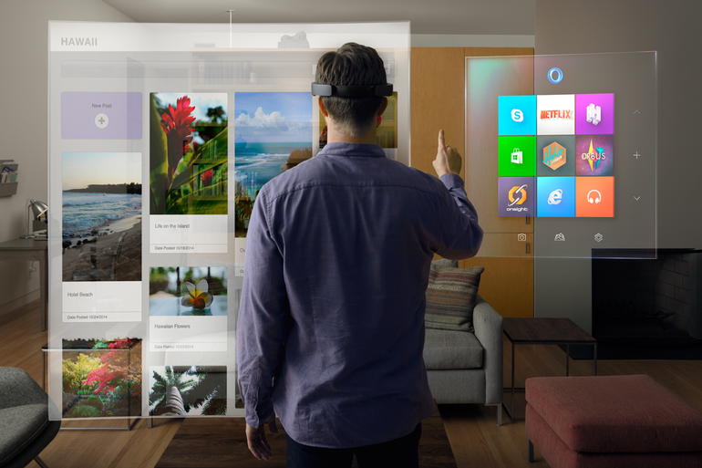

Slide 11
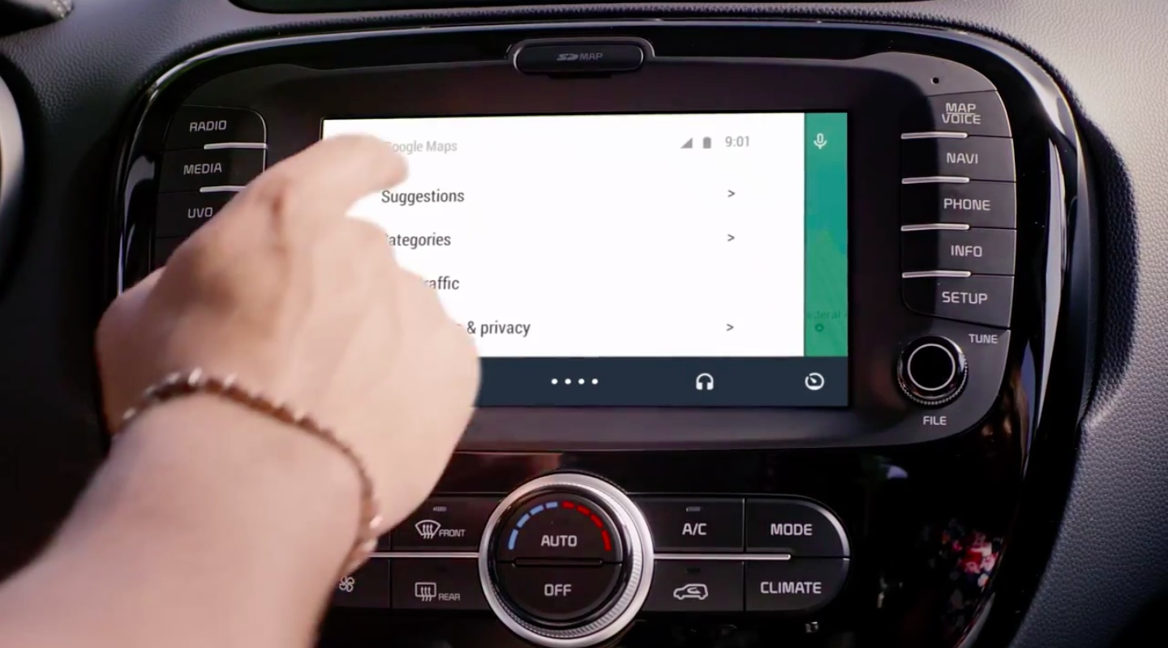

Slide 12
MOVILIDAD

Slide 13
Nuevos canales de interacción
Nos libera de tener que decidir que dispositivo utilizar
Podemos utilizarlos en el momento y lugar que yo considere adecuado
100 % conectados

Slide 14
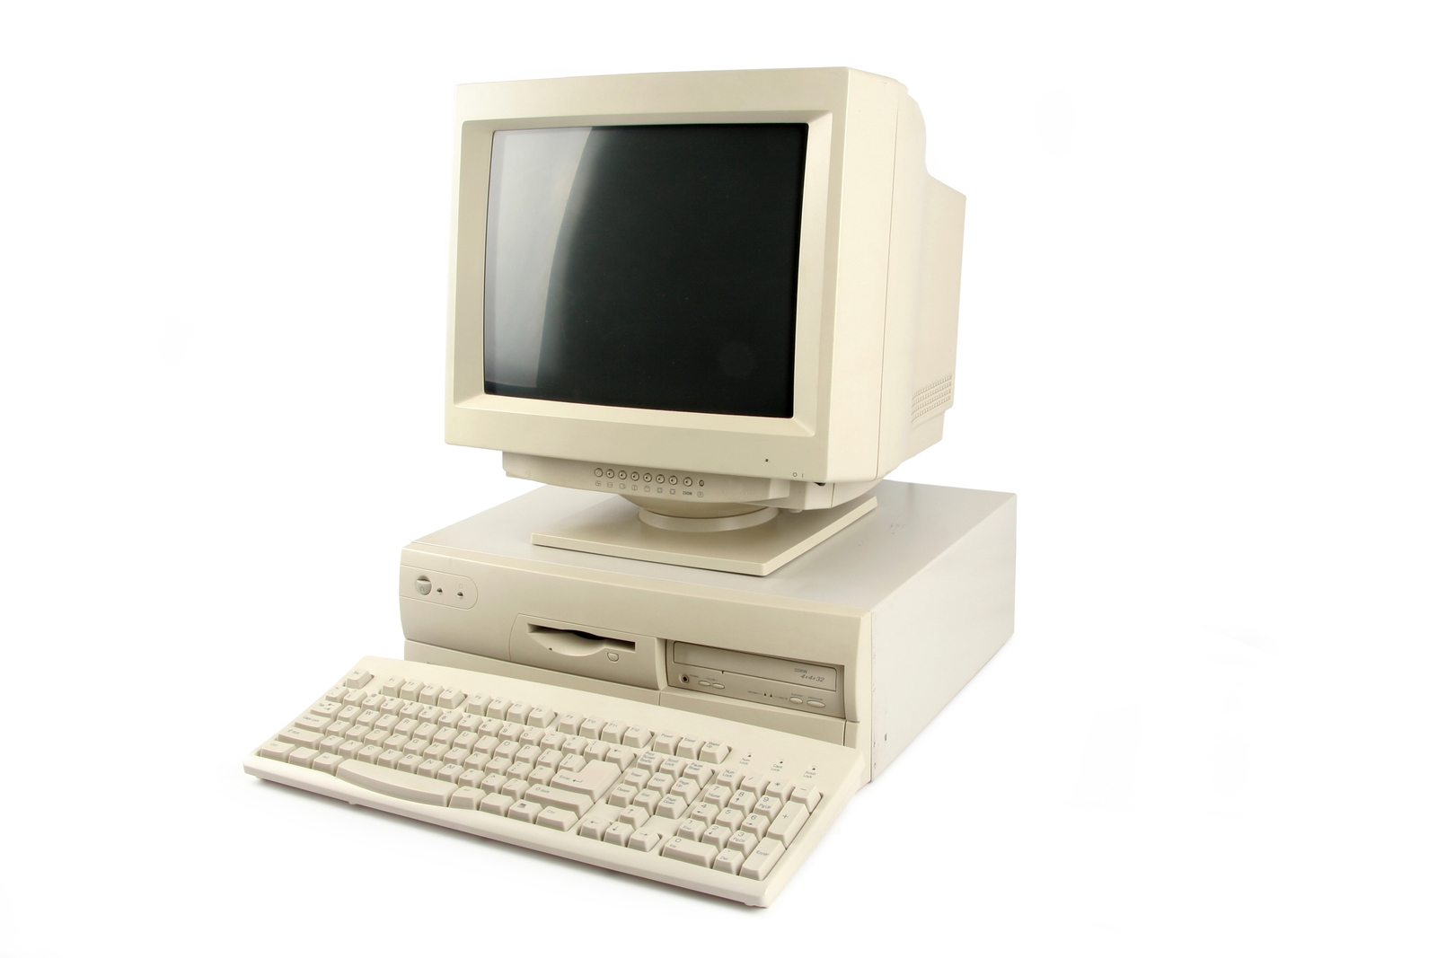
¿?

Slide 15


Slide 16


Slide 17
Plataformas

Slide 18
Blackberry | iOS | Android | Windows Phone
Gran cantidad de dispositivos vendidos | Gran cuota de mercado (18%). Un solo fabricante. Market muy desarrollado. | Mayor cuota de mercado (70%). Amplia variedad de dispositivos. Varios markets. Apps normalmente gratis. | Cuota limitada de mercado. Mediana variedad de dispositivos.
Equipos con pocas prestaciones. No tienen un market muy difundido. No hay muchas apps. | Dispositivos caros. Poca variedad de opciones de dispositivos. La compra de apps normalmente conlleva un pago. | Bajo control de la plataforma. Mayor probabilidad de malware (virus). | Pocas apps disponibles.
+
-

Slide 19
Markets
Ejercicio: Guía de Markets

Slide 20
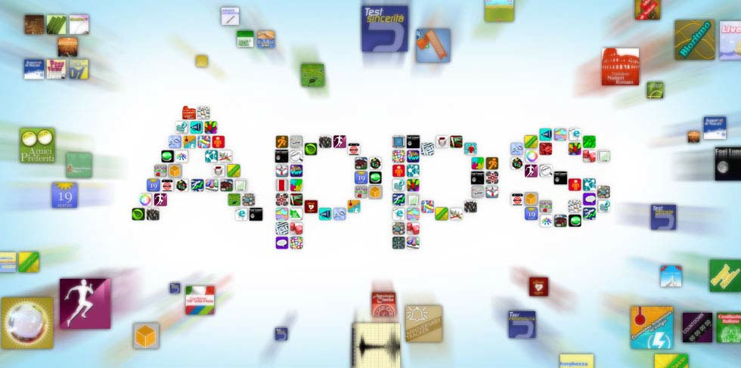

Slide 21
¿Qué son?
Son programas que se instalan en dispositivos móviles.
Aprovecha las características que ofrece el equipo:
GPS
Cámara
Sensores
Normalmente hacen uso de la internet.

Slide 22
Clasificación

Slide 23


Empresariales

Slide 24



Productividad

Slide 25



Ocio

Slide 26



Juegos

Slide 27
Apps en la educación

Slide 28
Categorías
Orientadas a la preparación de la clase.
Orientadas a la interacción alumno-profesor dentro de clase.
Orientadas a mejorar la comunicación entre alumnos y los profesores.

Slide 29
Ejemplos
SMILE
https://gse-it.stanford.edu/research/project/smile
https://www.youtube.com/watch?v=_loCtB-9FiY
https://gse-it.stanford.edu/sites/default/files/worldcomp11_SMILE.pdf
iStanford
http://www.educationnews.org/technology/stanford-makes-use-of-mobile-apps-for-ed-and-student-life/

Slide 30
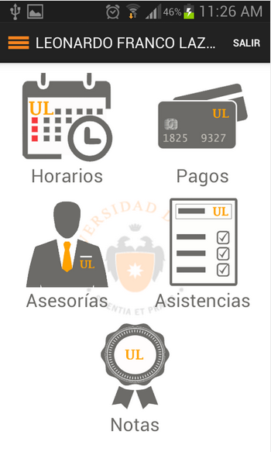
Ulima App

